Slide 1
Подготовительные мероприятия к началу 2019/20 учебного года в РСДО
Проект «Сетевая дистанционная школа Новосибирской области»

Slide 2
Корректировка заявок (в двух файлах)
Добавить курсы
Удалить курсы
№ п/п | Наименование курса | Количество часов на ДОТ | ФИО сетевого учителя
1
2
…
№ п/п | Наименование курса | ФИО сетевого учителя
1
2
…

Slide 3
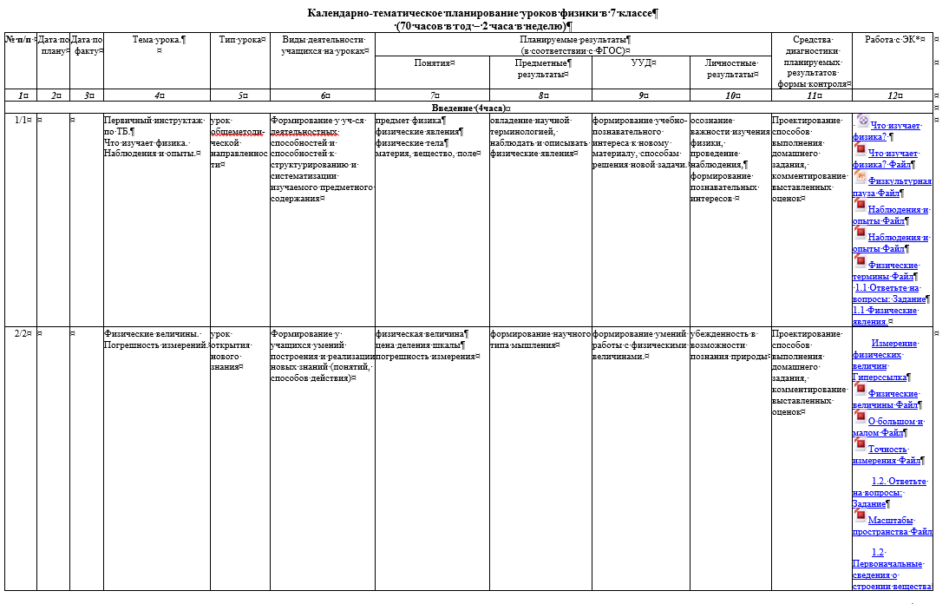
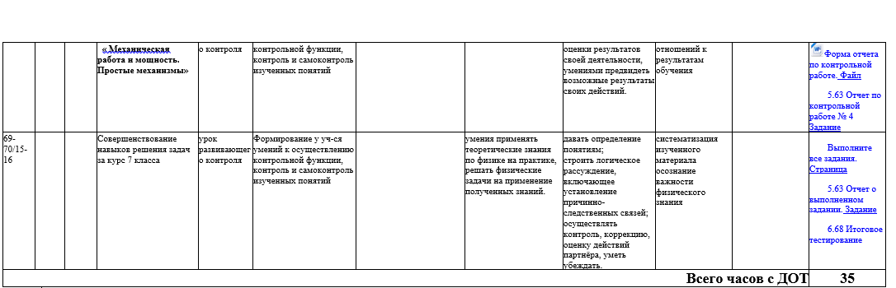
Количество часов на ДОТ

Slide 4
Список школьных координаторов
№ п/п | Наименование ОО | ФИО школьного координатора | email | № № телефонов (рабочий, сотовый)
1
2
…

Slide 5
Обучение и апробация
≠
ОБУЧЕНИЕ
АПРОБАЦИЯ
Цель направления совпадает с целью проекта
Цель направления –усовершенствование нового курса
≠
Нормативы по обучению школьников с использованием электронного курса и ДОТ
Нормативы апробации курса
≠
Списки курсов на обучение
Списки курсов на апробацию

Slide 6
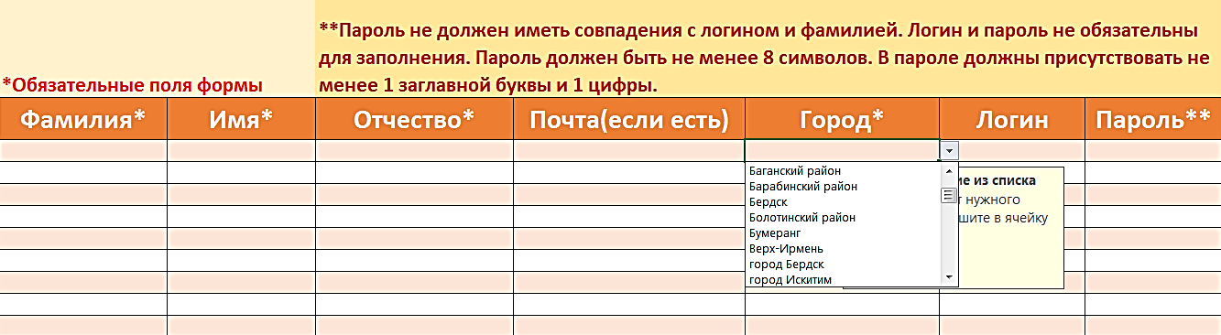
Загрузка пользователей в РСДО (до 23 сентября 2019 г.)
Поля, обязательные для заполнения

Slide 7
Внимание!
Загрузку пользователей, а также изменения в учетных записях и удаление пользователей осуществляют только системные администраторы:
sdo@oblcit.ru
Фамилия* | Имя* | Отчество* | Почта(если есть) | Город* | Логин | Пароль

Slide 8
Внимание!
Системные администраторы -
sdo@oblcit.ru
- принимают информацию для загрузки, корректировки и удаления пользователей только от
муниципальных координаторов проекта
Фамилия* | Имя* | Отчество* | Почта(если есть) | Город* | Логин | Пароль

Slide 9
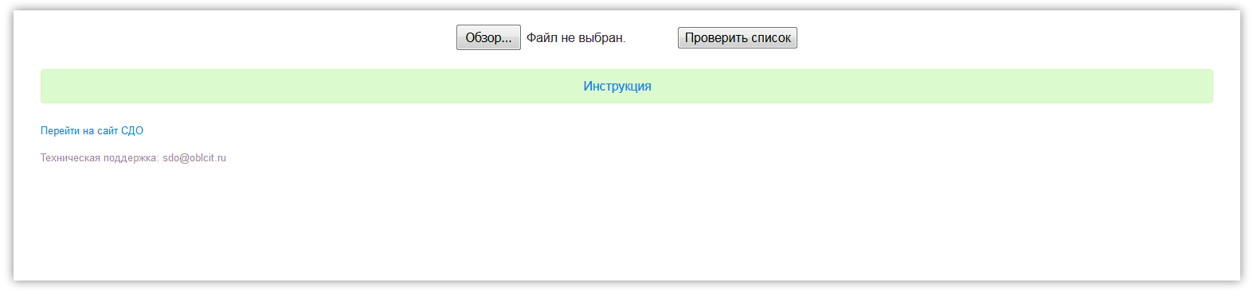
Проверка дубликатов пользователей
http://e-learning.oblcit.ru/usrchk/

Slide 11
Обучение сельских школьников Купинского района
на спецкурсах
ОО Купинского района:
МКОУ Новосельская СОШ им. Четырех героев СССР, МБОУ Новониколаевская СОШ, МБОУ лицей №2, МКОУ СОШ №105
Сетевые учителя из ОО:
Лицей №176, СОШ №112, ВНГ, лицей№136, лицей г.Татарска

Slide 12
Спасибо за внимание!
Сергеева Анна Александровна, saa@oblcit.ru,
тел. 349-5-800 #242

Slide 13
Анализ деятельности школ с низкими результатами обучения и школ, функционирующих в неблагоприятных социальных условиях, участников проекта «Сетевая дистанционная школа»
23 ОО – школы-участницы СДШ НСО 1 год и более

Slide 14
  Проведен мониторинг необходимости применения электронного обучения и дистанционных технологий в 2019-2020 учебном году.
  Разработаны 4 анкеты для проведения опроса заместителей руководителей, сетевых учителей, обучающихся и родителей, участников проекта «Сетевая дистанционная школа Новосибирской области».
  Запуск анкетирования запланирован на конец сентября 2019 года.
Анализ деятельности школ участников проекта «Сетевая дистанционная школа»

Slide 15
Барабинский район – 1 ОО
МКОУ Новониколаевская СОШ
Болотнинский район – 1 ОО
МКОУ Зудовская СОШ имени героя Советского Союза К.И.Бабахина
Каргатский район – 1 ОО
МКОУ Каргатская средняя школа №2 им. Горького

Slide 16
Коченёвский район – 1 ОО
МКОУ Крутологовская СОШ
Маслянинский район – 1 ОО
МКОУ Мамоновская СОШ
Ордынский район – 2 ОО
МКОУ Кирзинская СОШ
МКОУ Рогалевская СОШ

Slide 17
Сузунский район– 4 ОО
МКОУ «Ключиковская СОШ»
МКОУ «Сузунская СОШ №301 им. В.А. Левина»
МКОУ Шипуновская СОШ имени В.С.Гаврилова
МКОУ Сузунская СОШ №1
Татарский район – 1 ОО
МБОУ Константиновская СОШ

Slide 18
Черепановский район– 4 ОО
Тогучинский район – 1 ОО
МКОУ «Сурковская средняя школа»
МКОУ Крутишинская СОШ
МКОУ Верх-Мильтюшинская СОШ имени Николая Захаровича Фисенко
МКОУ Медведская СОШ
МОУ Куриловская СОШ

Slide 19
г. Новосибирск – 4 ОО
Чулымский район – 2 ОО
МКОУ СОШ № 9
МКОУ Михайловская СОШ
г.Новосибирск, МБОУ СОШ №72
г.Новосибирск, МБВ(С)ОУ ВСШ №27
г.Новосибирск, МБОУ СОШ №138
г.Новосибирск, МКОУ СОШ №66

Slide 20
Муниципальные координаторы получают ссылки на анкеты.
Отправляю в ОО (по списку)
В ОО анкеты заполняют:
Заместитель руководителя
Учитель (участник СДШ в ОО ИЛИ учитель базовой школы, работающий с учениками из ОО из списка)
Ученик
Родитель
Анкетирование проходит в течение 3 недель.
Количество ответов фиксируется в статистической таблице, доступной муниципальным координаторам.
После анкетирования ответы будут доступны ОО для принятия управленческих решений

Slide 21
Внимание! Октябрь 2019 года
Проведение проектной секции по применению информационно-коммуникационных технологий в общеобразовательных организациях
в рамках межрегионального семинара по теме
«Повышение качества образования в школах с низкими результатами обучения и в школах, функционирующих в неблагоприятных социальных условиях: эффекты и механизмы непрерывного роста»

Slide 22
Спасибо за внимание!
Деревягина Диана Александровна, dda@oblcit.ru,
тел. 349-5-800 #241

Slide 23
Конкурс «Мобильные приложения и интернет-сервисы в электронном обучении»
Проект «Сетевая дистанционная школа Новосибирской области»

Slide 24
Участники:
Учителя – участники проекта «СДШ НСО»:
Муниципалитет (кроме г. Новосибирска) – 1 участник (заявку подаёт муниципальный координатор)
г. Новосибирска – не более 1 участника от ОО (заявку подаёт школьный координатор)
Сроки проведения :
Октябрь-декабрь 2019 г.:
Регистрация и приём работ – октябрь-ноябрь 2019 г.
Работа жюри и подведение итогов – декабрь 2019 г.
Положение конкурса – к 1 октября на сайтах:
sdo.edu54.ru (раздел «Конкурсы»)
edu54.ru (Сетевое сообщество «Цифровое образование» раздел «Конкурсы и олимпиады»)
Конкурс будет организован в региональной системе дистанционного обучения (РСДО)

Slide 25
Спасибо за внимание!
Азарова Наталья Вадимовна, anv@oblcit.ru,
тел. 349-5-800 #245

